Slide 1
МАТЕРИАЛЫ
образовательного проекта «Родительский лекторий»
Тема: «Признаки и причины затруднения адаптации старших дошкольников к условиям школы»
АВТОР:
Воспитатель МБОУ СОШ №40 дошкольного отделения «Сорочата»
Ибиева Сабина Эрзимановна

Slide 2
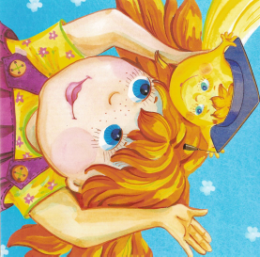
СОДЕРЖАНИЕ
Проблема адаптации в современной социально-педагогической и психологической литературе.
Признаки затруднения адаптации дошкольников к условиям школы.
Причины затруднения адаптации дошкольников к условиям школы.

Slide 3
1. Проблема адаптации в современной социально-педагогической и психологической литературе
Адаптация к школе –
«перестройка познавательной, мотивационной и эмоционально-волевой сфер ребенка при переходе к систематическому организованному школьному обучению».
Школьная адаптация понимается в современной психолого-педагогической литературе как сложный процесс приспособления ребенка к школе и школы к ребенку.
Как правило, этот процесс благополучно заканчивается в первом полугодии, но у многих учеников может приобретать неблагоприятные черты.
Результатом адаптации является «адаптированность», которая представляет собой систему качеств личности, умений и навыков, обеспечивающих успешность последующей жизнедеятельности ребенка в школе.

Slide 4
1. Проблема адаптации в современной социально-педагогической и психологической литературе
Традиционно выделяют следующие виды адаптации:
«Физиологическая адаптация» -
«Психологическая адаптация» -
«Социально-психологическая адаптация» -
«свойство организма человека целесообразно перестраивать свои функции в соответствии с требованиями среды».
«направленность организма на сохранение психического здоровья»
« процесс приспособле­ния личности к взаимодействию и общению с новым коллективом».

Slide 5
2.Признаки затруднения адаптации дошкольников к условиям школы
ПРИЗНАКИ:
социально-средовые признаки
психологические признаки
медицинские признаки
характер семейных отношений и влияний,
индивидуально-личностные, акцентуированные особенности, препятствующие нормальному включению в учебный процесс,
отклонения психофизического развития,
Понятие «затрудненной школьной адаптации» является собирательным и включает такие признаки, как:
особенности школьной образовательной среды,
межличностных неформальных отношений.
динамика формирования девиантного, антиобщественного поведения.
уровень общей заболеваемости и связанный с ним ассенизации учащихся,
проявления часто наблюдаемой церебрально-органической недостаточности с клинически выраженными симптомами,
затрудняющими обучение.

Slide 6
2.Признаки затруднения адаптации дошкольников к условиям школы
1. Неуспешность ребенка в обучении по программам, соответствующим способностям ребенка, включая такие формальные признаки, как хроническая неуспеваемость, второгодничество, и качественные признаки в виде недостаточности и отрывочности общеобразовательных сведений бессистемных знаний и учебных навыков. Мы оцениваем этот параметр как когнитивный компонент школьной дезадаптации.
2. Постоянные нарушения эмоционально-личностного отношения отдельным предметам и обучению в целом, к учителям, к жизненной перспективе, связанной с учебой, например, равнодушно безучастное, пассивно-негативное, протестное, демонстративно-пренебрежительное и другие значимые, активно проявляемые ребенком и подростом формы отклонения к обучению (эмоционально-оценочный, личностный компонент школьной дезадаптации).
3. Систематически повторяющиеся нарушения поведения в школьном обучении и в школьной среде. Неконтактность и пассивно-отказные реакции, включая полный отказ от посещения школы; стойкое антидисциплинарное поведение с оппозиционным, опозиционно-вызывающим поведением, включая активное противопоставление себя соученикам, учителям, демонстративное пренебрежение правилам школьной жизни, случаи школьного вандализма (поведенческий компонент школьной дезадаптации).

Slide 7
3.Причины затруднения адаптации дошкольников к условиям школы
К числу факторов (причин), отрицательно влияющих на развитие ребенка относят следующие:
несоответствие школьного режима санитарно-гигиеническим условиям обучения, ориентированным на средневозрастные нормы, психофизиологическим особенностям физически и психически ослабленных детей;
несоответствие этим особенностям темпа учебной работы в гетерогенном классе;
экстенсивный характер учебных нагрузок;
преобладание отрицательной оценочной ситуации и, возникающие на этой почве «смысловые барьеры» в отношениях ребенка и педагогами;
повышенный уровень респектации родителей в отношении своего ребенка, невозможность ребенка оправдать их ожидания и надежды и, в связи с этим возникающая психотравмирующая ситуация в семье.

Slide 8
3.Причины затруднения адаптации дошкольников к условиям школы
По результатам исследований Я.Л. Коломинского и Е.А. Панько позитивную роль в адаптации к школе играют следующие факторы (причины):
благоприятная семейная микросреда, для которой характерно отсутствие конфликтных ситуаций;
правильные методы воспитания в семье;
полноценное общение с ребенком, заинтересованность в подготовке ребенка к школе;
тесный контакт родителей с учителем;
выполнение ребенком требований школьного режима.

Slide 9
3.Причины затруднения адаптации дошкольников к условиям школы
Можно выделить несколько уровней адаптации первоклассников к школе, причем каждому уровню соответствует определенная группа детей, имеющих приблизительно одинаковые показатели по всем критериям.
По описанию уровней адаптации к обучению можно проследить, что приспособленность у первоклассников протекает по-разному и отличается по скорости и устойчивости.
Я.Л. Коломинский и Е.А. Панько, опираясь на исследования Г. М. Чуткиной, определяют уровни адаптации следующим образом:

Slide 10
3.Причины затруднения адаптации дошкольников к условиям школы
Первоклассник положительно относится к школе, предъявляемые требования воспринимает адекватно;
учебный материал усваивает легко, глубоко и полно овладевает программным материалом, решает усложненные задачи;
прилежен, внимательно слушает объяснения учителя;
выполняет поручения без внешнего контроля, проявляет большой интерес к самостоятельной учебной работе, готовится ко всем урокам;
общественные поручения выполняет охотно и добросовестно;
занимает в классе благоприятное статусное положение.
Высокий уровень

Slide 11
3.Причины затруднения адаптации дошкольников к условиям школы
Средний уровень
Первоклассник положительно относится к школе, посещение не вызывает отрицательных переживаний;
понимает учебный материал, если учитель излагает его подробно и наглядно;
усваивает основное содержание учебных программ, самостоятельно решает типовые задачи, сосредоточен и внимателен при выполнении заданий, поручений, указаний взрослого;
но при его контроле, бывает внимателен только тогда, когда занят чем-то для него интересным;
готовится к урокам и выполняет почти всегда домашние задания, общественные поручения выполняет добросовестно;
дружит со многими одноклассниками.

Slide 12
3.Причины затруднения адаптации дошкольников к условиям школы
Низкий уровень
Первоклассник отрицательно или индифферентно относится к школе, нередки жалобы на здоровье, доминирует подавленное настроение, наблюдаются нарушения дисциплины;
объясняемый учителем материал усваивает фрагментарно, самостоятельная работа с учебником затруднена, при выполнении самостоятельных учебных заданий не проявляет интереса, к урокам готовится нерегулярно;
ему необходимы постоянный контроль, систематические напоминания и побуждения со стороны учителя и родителей;
сохраняет работоспособность и внимание при удлиненных паузах для отдыха, для понимания нового и решения задач по образцу требует значительной учебном помощи учителя и родителей;
общественные поручения выполняет под контролем, без особого желания, пассивен;
близких друзей не имеет, знает по имени и фамилиям лишь часть одноклассников.

Slide 13
Тестовое задание
Задание: по семи шкалам в соответствии со следующими показателями выбрать из предложенных те показатели, которые подходят затрудненной адаптации дошкольника к условиям школы.
1-я шкала - учебная активность 5 - активно работает на уроке, часто поднимает руку, отвечает правильно. 4 - на уроке работает, положительные и отрицательные ответы чередуются. 3 - редко поднимает руку, но отвечает верно. 2 - часто отвлекается, не слышит вопроса, активность кратковременная. 1 - активен на уроке, дает положительные ответы. 0 - учебная активность отсутствует полностью.
2-я шкала - усвоение программных материалов 5 - правильное и безошибочное выполнение учебных заданий. 4 - единичные ошибки. 3 - стабильная успеваемость, всегда правильные ответы. 2 – плохое усвоение материалов по одному из предметов. 1 – частые ошибки, неаккуратность в выполнении заданий, много исправлений, зачёркиваний. 0 – плохое усвоение программных материалов, грубые ошибки и их большое количество.
3-я шкала – поведение на уроке 5 – добросовестное выполнение всех требований учителя, дисциплинированность. 4 – выполняет требования учителя, но иногда отвлекается от уроков. 3 – часто разговаривает с товарищами, не собран. 2 – скован на уроке, напряжён, отвечает мало. 1 – выполняет требования частично, вертится, разговаривает. 0 – преобладают игровые интересы, на уроке занимается посторонними делами.
4-я шкала – поведение на перемене 5 – высокая игровая активность, охотно участвует в игровых делах. 4 – малая степень активности, предпочитает занятия в классе с кем-либо одним из ребят. 3 – активность ребёнка ограничивается занятиями типа: делает уроки, моет доску, убирает класс. 2 – не может найти себе никакого применения, переходит из одной группы детей в другую. 1 – пассивен, избегает других. 0 – часто нарушает нормы поведения.
5-я шкала – взаимоотношения с одноклассниками 5 – общителен, легко контактирует с детьми. 4 – мало инициативен, но легко вступает в контакт, если к нему обращаются. 3 – сфера общения ограничена, общается только с некоторыми. 2 – предпочитает находиться рядом с детьми, но не вступает с ними в контакт. 1 – замкнут, изолирован от других. 0 – проявляет негативизм по отношению к другим детям.
6-я шкала – отношение к учителю 5 – проявляет дружелюбие по отношению к учителю, часто с ним общается. 4 – дорожит хорошим мнением учителя о себе, стремится выполнять его требования. 3 – старательно выполняет требования учителя, но за помощью часто обращается к одноклассникам. 2 – выполняет требования учителя формально, стараясь быть незамеченным. 1 – избегает контакта с учителем, при общении с ним теряется, плачет. 0 – общение с учителем приводит к отрицательным эмоциям, плачет при любых замечаниях.
7-я шкала – эмоции 5 – хорошее настроение, часто улыбается. 4 – спокойное эмоциональное состояние. 3 – эпизодически проявляется снижение настроения (цикличность). 2 – отрицательные эмоции преобладают. 1 – депрессивное настроение. 0 – агрессия.

Slide 14
Список литературы
Безруких, М.М. Ребенок идет в школу: Пособие для студ. Сред. И высш. Пед. Учеб. заведений, учителей нач. классов и родителей [Текст]/ М.М. Безруких, С.П. Ефимова. –М.: Издательский центр «Академия», 1998. -240с.
Виноградова, Н.Ф. Готов ли ваш ребенок к школе?: советы педагога и психолога [Текст]: /Н.Ф. Виноградова, Л.Е. Журова; под ред. А.Г. Хрипковой. –М.: Просвещение, 1992. -16с.
Волков, Б.С. Детская психология. Психическое развитие ребенка до поступления в школу [Текст, таблица]/Б.С. Волков, Н.В. Волкова. - 3-е изд. испр. и доп. -М.: Педагогическое общество России, 2000, - 144с.
Гуткина, Н.И. Психологическая готовность к школе [Текст]/Н.И. Гуткина. –М: Академический проект, 2000, -184с.
Кравцова, Е.Е. Психологические проблемы готовности детей к обучению в школе [Текст]/Е.Е. Кравцова. –М., 1991, -360с.

Slide 15
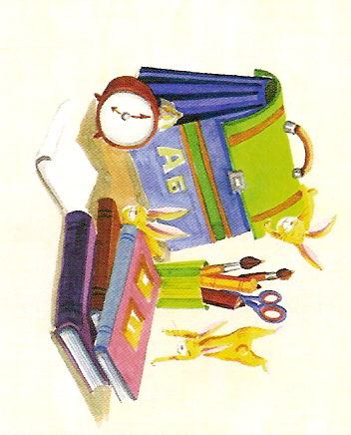
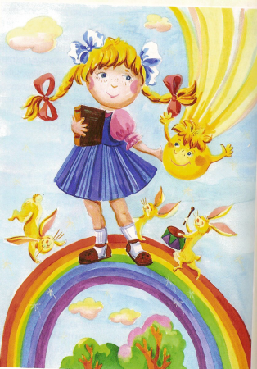
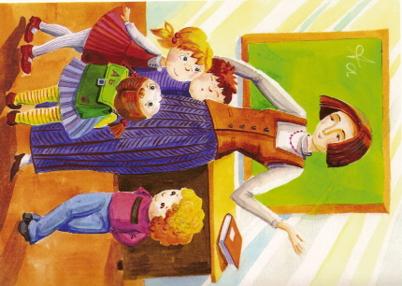
СПАСИБО ЗА ВНИМАНИЕ

